Slide 1
Организационные и технические требования регионального оператора в части проектирования и монтажа систем теплоснабжения
Заместитель генерального директора
Регионального Фонда содействия капитальному ремонту общего имущества в многоквартирных домах
Свердловской области
Мокроусов Александр Геннадьевич
г. Екатеринбург
13 декабря 2019 года
Notes:
1

Slide 2
Предпосылки для формирования технической политики на работы по капитальному ремонту
Технический заказчик работ по капитальному ремонту МКД
Региональный оператор
Техническая политика
Разработана на основании положений п. 3 части 1 ст. 180, а также
п. 4 и п. 11 ст. 182 Жилищного кодекса Российской Федерации
Notes:
2

Slide 3
Техническая политика
Определяет порядок выполнения работ по капитальному ремонту (предусмотренных ст. 17 Закона Свердловской области от 19.12.2013 №127-ОЗ)
Не отменяет нормативную документацию в части требований к выполнению работ по капитальному ремонту, а также не противоречит действующему законодательству РФ
Обязательна к исполнению всеми структурными подразделениями регионального оператора, подрядными и проектными организациями, организациями, осуществляющими строительный контроль
Может быть рекомендована ОМС, управляющим жилищным компаниям, владельцам специальных счетов и собственникам жилья
Notes:
3

Slide 4
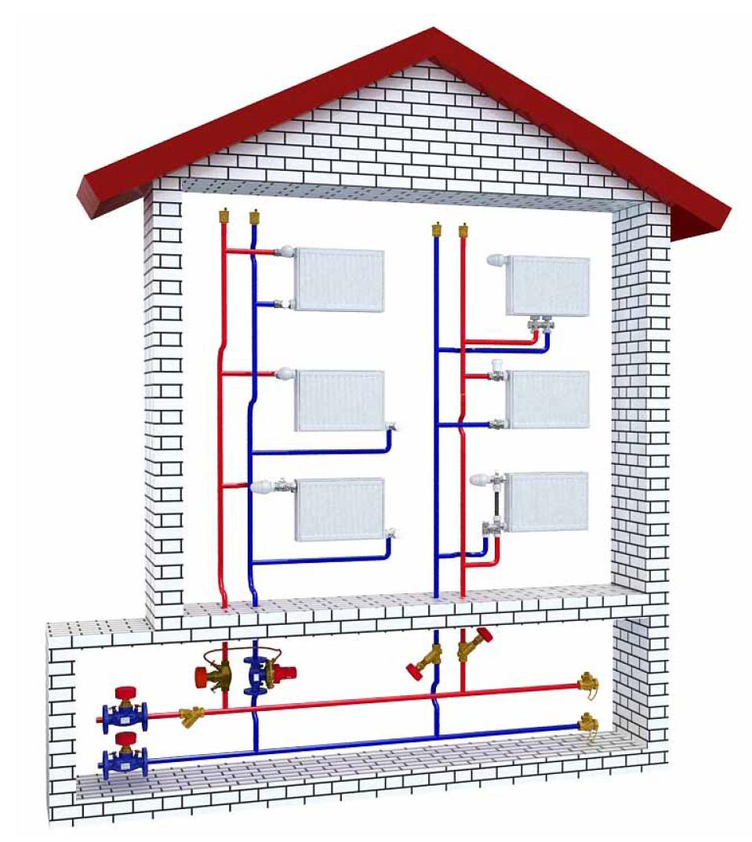
Состав общего имущества внутридомовой системы теплоснабжения
– разводящие магистрали;
– стояки;
– ответвления от стояков до первого отключающего устройства, расположенного на ответвлениях от стояков;
– указанные отключающие устройства;
– коллективные (общедомовые) приборы учета тепловой энергии до первых запорно-регулировочных кранов на отводах внутриквартирной разводки от стояков;
– механическое, электрическое, санитарно-техническое и иное оборудование, расположенное на этих сетях.

Slide 5
Состав общего имущества внутридомовой системы теплоснабжения
Внешняя граница теплосетей, входящих в состав общего имущества
Внешняя граница стены МКД
Граница эксплуатационной ответственности при наличии общедомового прибора учета соответствующего коммунального ресурса
Место соединения общедомового прибора учета с соответствующей инженерной сетью, входящей в МКД

Slide 6
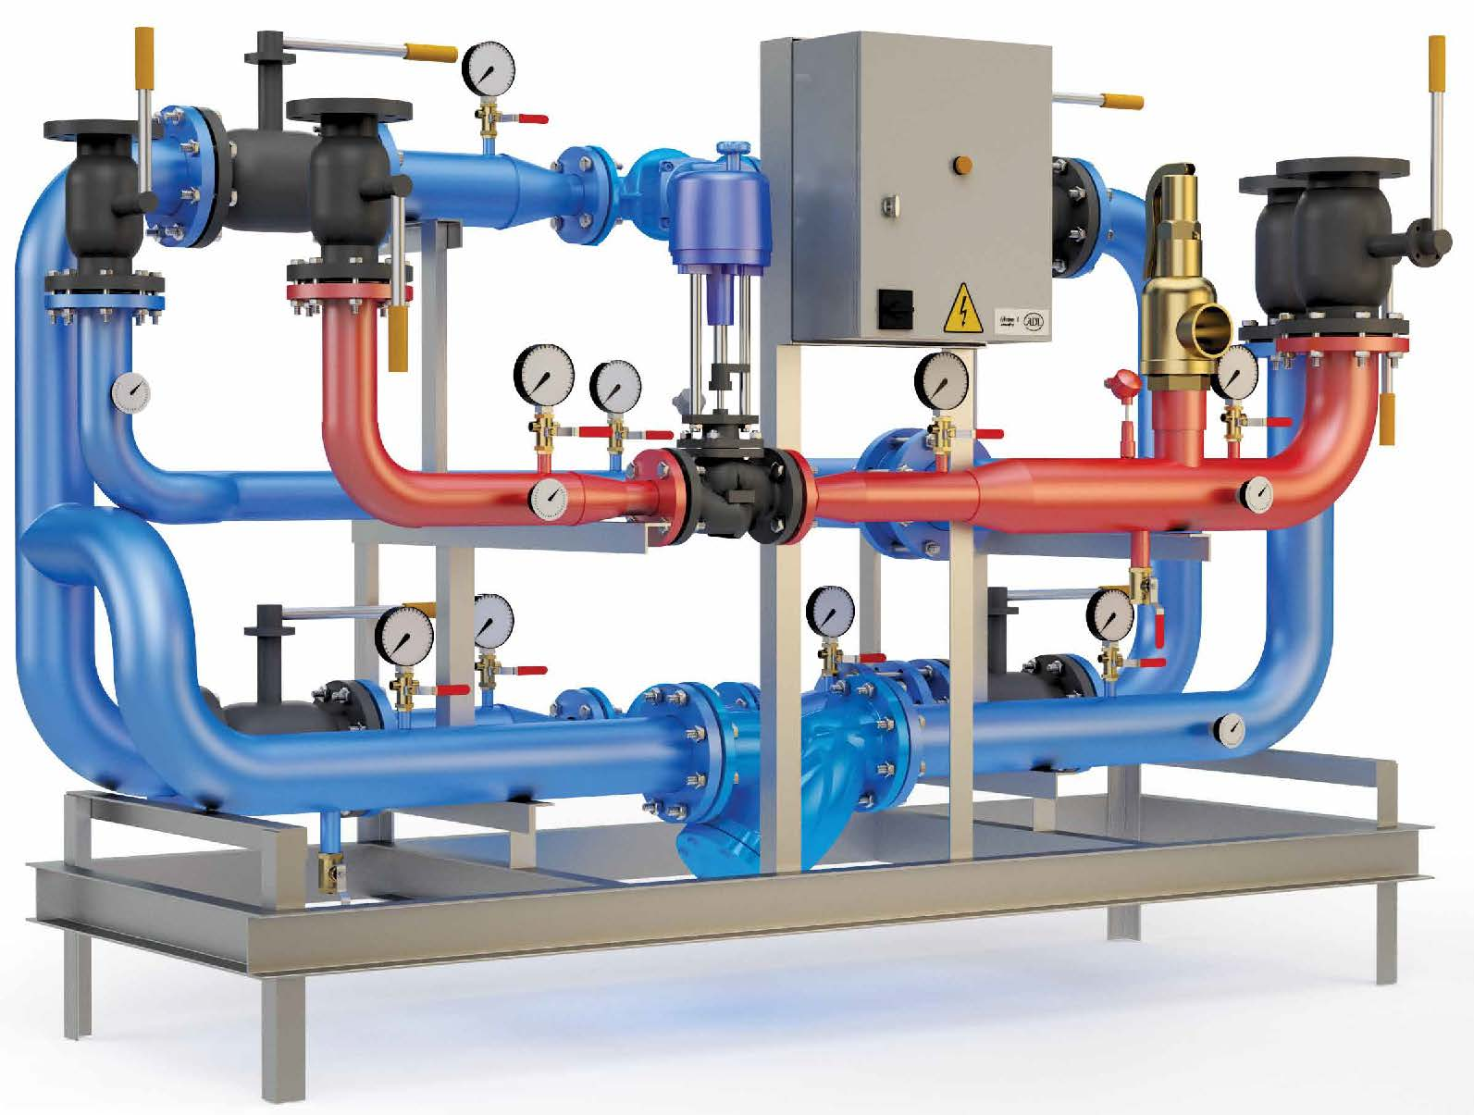
Замена индивидуального теплового пункта
(ИТП)
Необходимо предусмотреть выполнение следующих обязательных требований:
− Разработка и согласование проектной документации с УЖК и РСО;
− Монтаж, пуско-наладка, сдача в эксплуатацию;
− Монтаж ИТП обязателен.
Notes:
6

Slide 7
Замена индивидуального теплового пункта
запорной арматуры. В качестве запорной арматуры принять краны шаровые муфтовые, приварные, фланцевые с рабочим давлением не ниже PN 40, класс герметичности «А» по ГОСТ 9544-93;
В ИТП
предусмотреть
монтаж:
Запорной арматуры, предназначенной для опорожнения системы;
Регулирующей арматуры, балансировочный клапан установить на обратный трубопровод;
Грязевиков, при отсутствии технической возможности установки грязевиков допускается применение фильтров;
Контрольно- измерительных приборов, манометров, термометров, а также водоструйных элеваторов, при их наличии в ремонтируемом ИТП;
Дренаж, опорожнение трубопроводов и оборудования тепловых пунктов и систем потребления теплоты

Slide 8
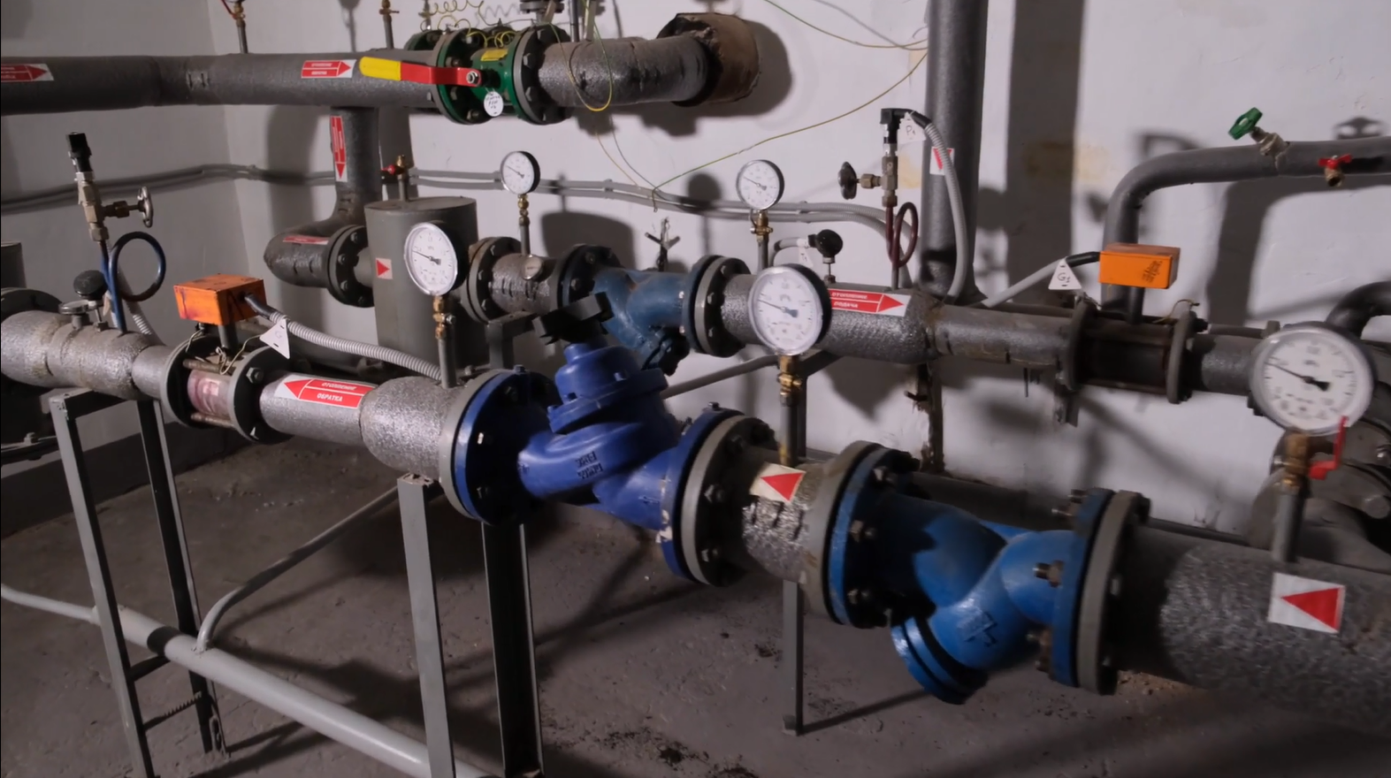
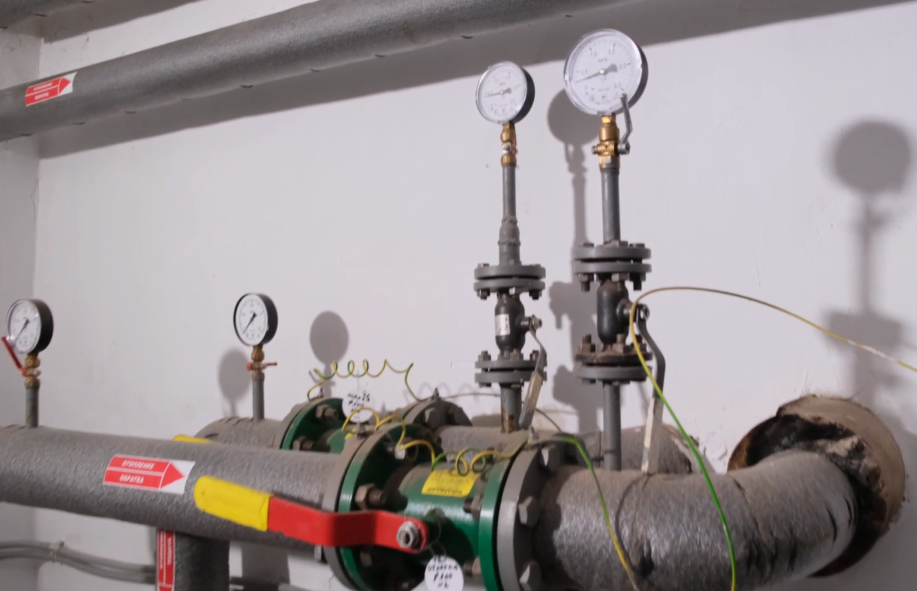
Пример установки ИТП в МКД по адресу:
г. Екатеринбург, ул. Ленина, 70
Notes:
8

Slide 9
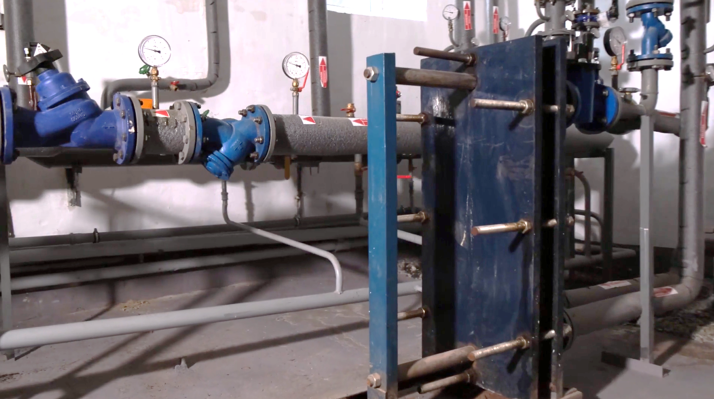
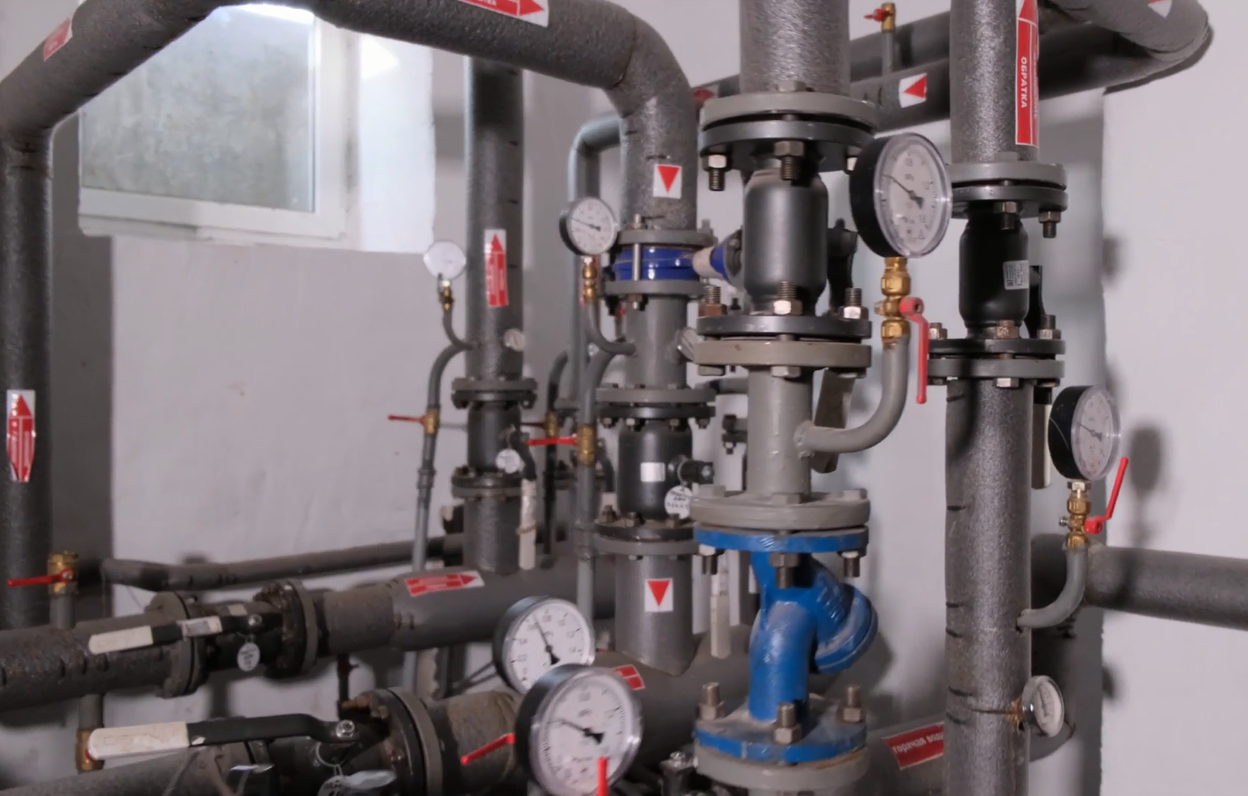
Пример установки ИТП в МКД по адресу:
г. Екатеринбург, ул. Ленина, 70
Notes:
9

Slide 10
Для МКД с центральным теплоснабжением
МКД с верхней разводкой подающей магистрали
Рекомендуется сохранить существующую схему или заменить при необходимости при согласовании с УЖК
МКД с нижней разводкой подающей магистрали

Slide 11
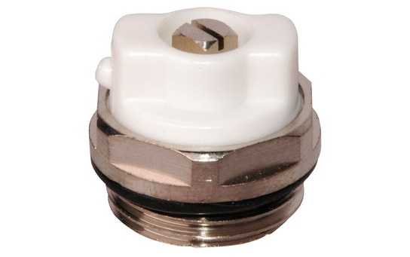
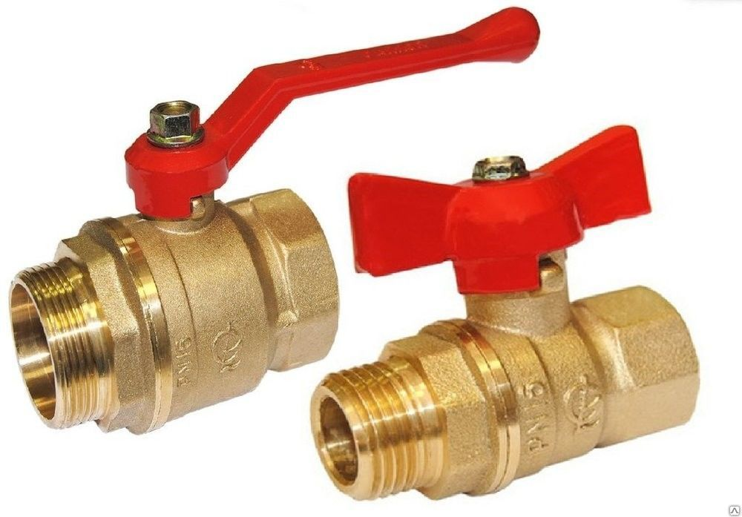
Замена отопительных приборов в МОП
Отопительные приборы меняются только в местах общего пользования.
При нижней разводке магистралей на отопительных приборах верхних этажей установить воздушные краны («кран Маевского»).

Slide 12
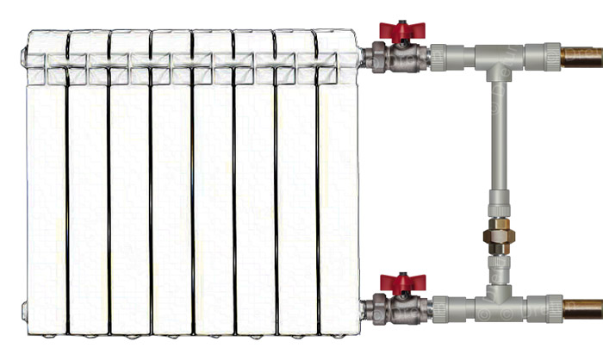
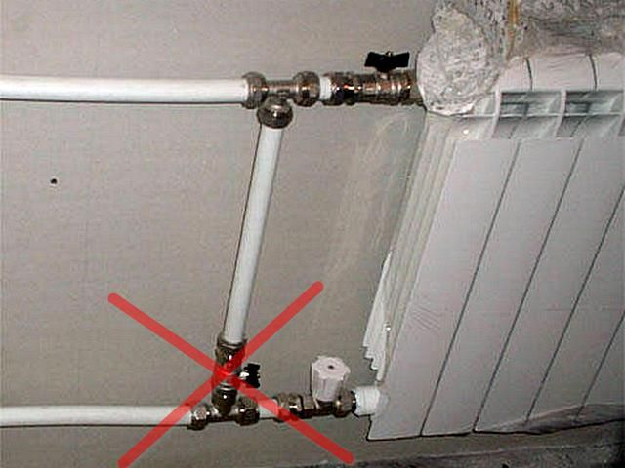
Замена отопительных приборов в МОП
Регулирование теплоотдачи отопительных приборов в МОП не предусматривать, т.е. монтаж отсекающей запорной арматуры на радиаторы (с устройством перемычки) не производить.
В помещениях собственников выполнить установку отсекающей запорной арматуры на радиаторы с устройством перемычек (байпасов). Диаметр перемычки должен быть меньше диаметра трубы на один размер. Установка вентиля на байпас запрещена.

Slide 13
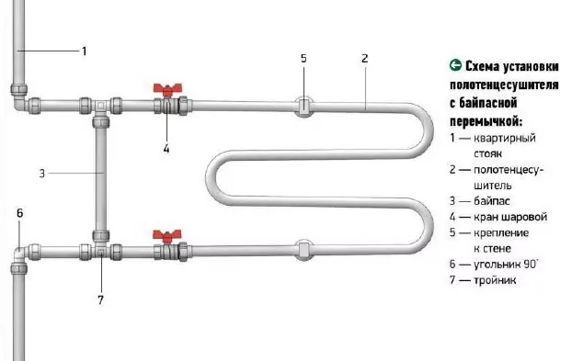
Замена полотенцесушителей
Самостоятельный перенос полотенцесушителя запрещён.
При наличии технической возможности предусмотреть отключающую запорную арматуру (шаровые краны - 2шт) на подводках с перемычкой;
Установить новый прибор заводского изготовления.

Slide 14
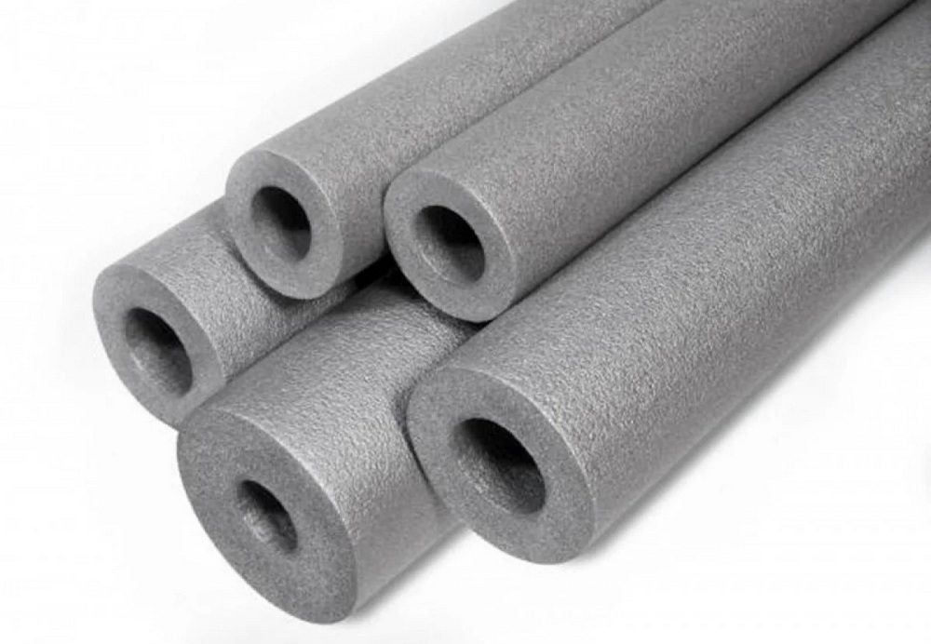
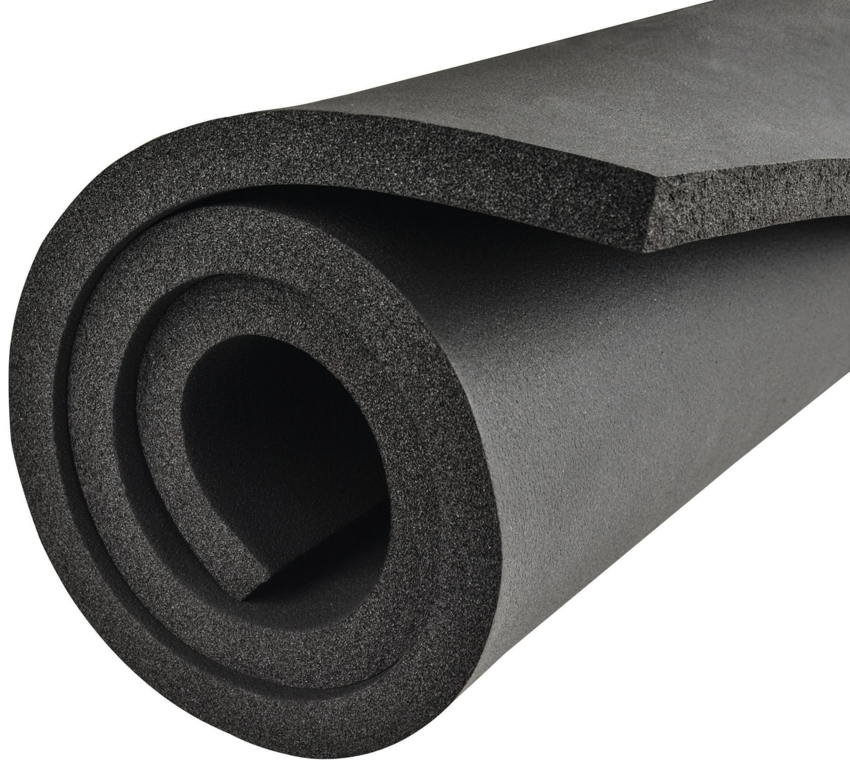
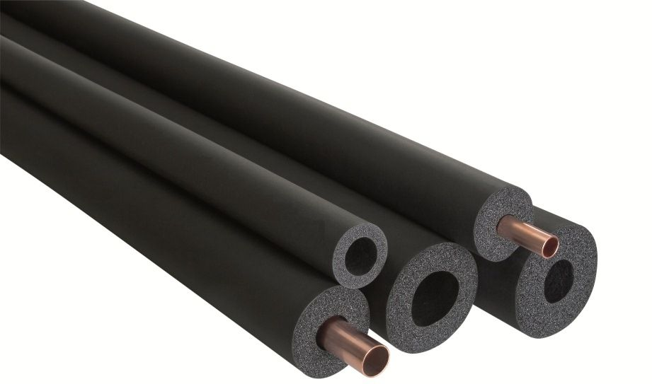
Рекомендуемые теплоизоляционные материалы
Теплоизоляционные работы трубопроводов по
подвальному и чердачному помещению;
техническому подполью;
стоякам в МОП
при прокладке в неотапливаемых тамбурах подающего трубопровода в квартирах производить с использованием вспененного каучука, типа «Армофлекс», вспененного полиэтилена типа «Энергофлекс», или их аналоги.
Notes:
14

Slide 15
Дренаж
Дренаж, опорожнение трубопроводов и оборудования тепловых пунктов и систем потребления теплоты должно осуществляться самотеком в канализацию с разрывом струи через воронку.
Дренаж:
выполнить стационарно из стальных труб с подключением в наиболее низкую точку магистрали канализации
предусмотреть компенсаторы температурных удлинений трубопроводов.
в качестве запорной арматуры принять краны шаровые муфтовые, приварные, фланцевые с рабочим давлением не ниже PN 40, класс герметичности «А» по ГОСТ 9544-93.

Slide 16
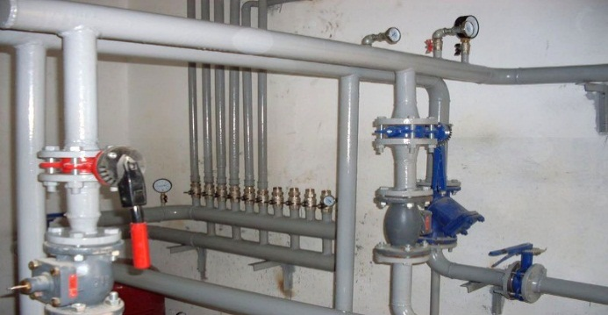
Акты освидетельствования скрытых работ:
Ремонт внутридомовых инженерных систем теплоснабжения
1. Разборка трубопроводов – м.;
2. Демонтаж старой изоляции трубопроводов – м3;
3. Окраска, огрунтовка трубопровода – м2;
4. Установка гильз – м.;
5. Герметизация проходов трубопроводов через несущие и ограждающие конструкции – шт.;
6. Разбора покрытия полов – м2;
16

Slide 17
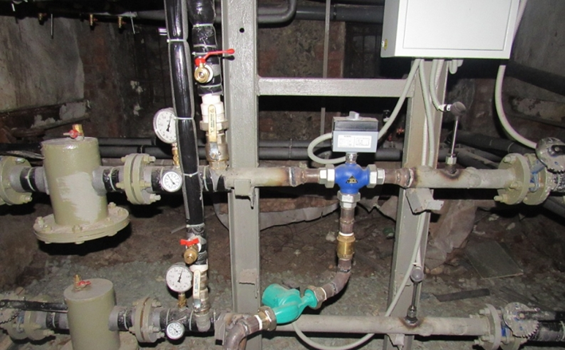
Для монтажа САРТ системы теплоснабжения МКД необходимо:
− Обязательное получение технических условий от УЖК и РСО;
− Разработка и согласование проектной документации с УЖК и РСО;
− Монтаж, пуско-наладка, сдача в эксплуатацию УЖК.
При этом для монтажа САРТ обязательное условии наличие УКУТ и соответствующих (регламентирующих) нагрузок в соответствии с п. 1 ст.13 Федерального закона от 23.11.2009 N 261-ФЗ.
Notes:
17

Slide 18
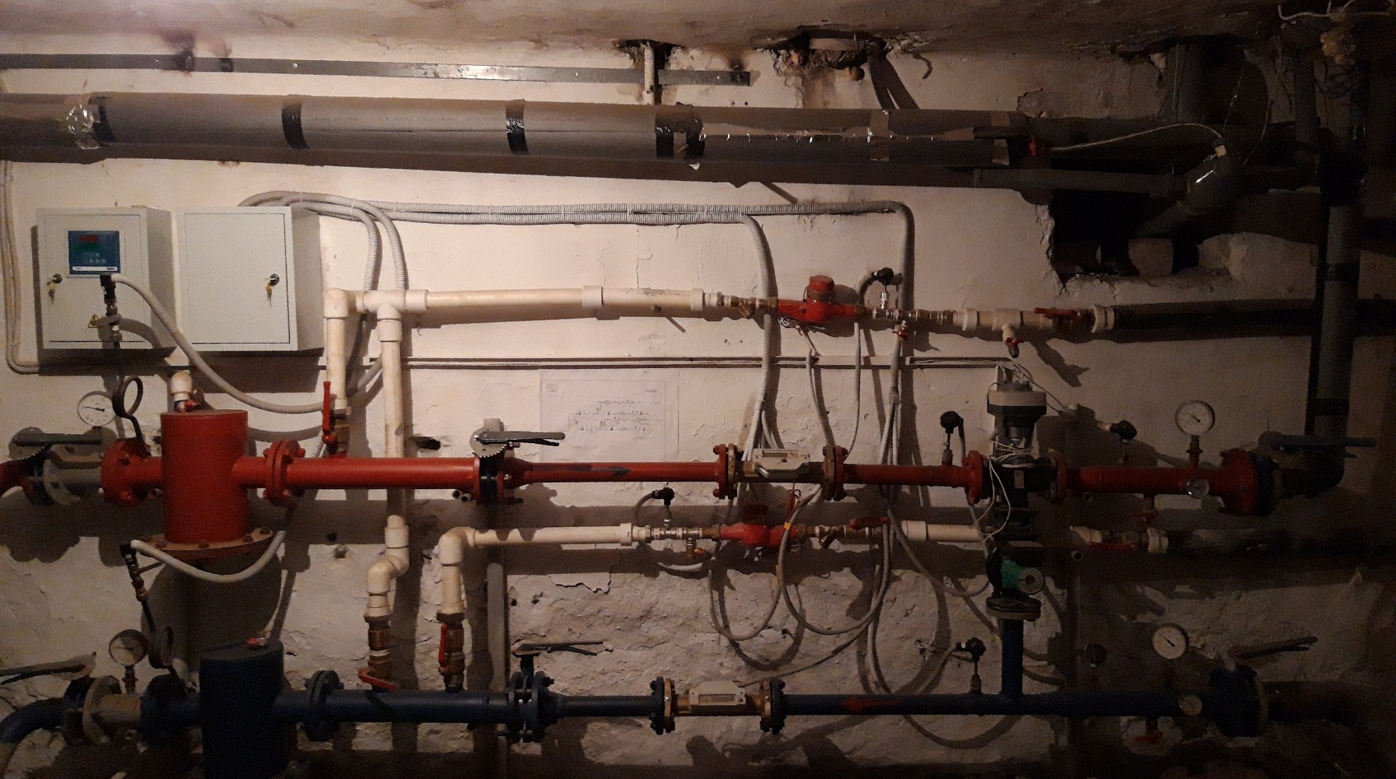
Принципиальная схема САРТ и смонтированный узел теплоснабжения в доме г. Нижний Тагил, ул. Ленина, д. 58

Slide 19
Анализ технико-экономических показателей внедрения САРТ на объекте г. Нижний Тагил, пр-т. Ленина, д. 58 за 2016-2017 гг.
№ | Наименование показателя | Величина |  | Ед. измерения
Без устройства САРТ
1. | Стоимость Гкал |  | 1157,27 | руб.
2. | Начисления по нормативу |  | 306,72 | Гкал
 |  |  | Итого: 354 957,85 руб.
После монтажа САРТ
1. | Стоимость Гкал |  | 1157,27 | руб.
2. | Начислено по факту |  | 192,96 | Гкал
 |  |  | Итого: 223 306,82 руб.
Экономия: 131 651,04 руб.

Slide 20
Анализ технико-экономических показателей внедрения САРТ на объекте г. Нижний Тагил, пр-т. Ленина, д. 58 за 2017-2018 гг.
№ | Наименование показателя | Величина |  | Ед. измерения
Без устройства САРТ
1. | Стоимость Гкал |  | 1189,32 | руб.
2. | Начисления по нормативу |  | 306,72 | Гкал
 |  |  | Итого: 364 788,23 руб.
После монтажа САРТ
1. | Стоимость Гкал |  | 1189,32 | руб.
2. | Начислено по факту |  | 220,17 | Гкал
 |  |  | Итого: 261 852,58 руб.
Экономия: 102 935,65 руб.

Slide 21
Период окупаемости САРТ на примере многоквартирного дома г. Нижний Тагил, пр-т. Ленина, д. 58
131 тыс. руб.
2016-2017 гг.
233 тыс. руб.
167 тыс. руб.
102 тыс. руб.
Экономия за 2016-2018 гг.
Стоимость оборудования
2017-2018 гг.
≈ 1,5 года
Период окупаемости

Slide 22
Для МКД, где система ТС со скрытой прокладкой трубопровода не является ремонтопригодной
При производстве работ по капитальному ремонту допускается:
устройство системы теплоснабжения с открытой прокладкой трубопроводов и отопительных приборов, обогревающих элементов, в том числе в жилых помещениях

Slide 23
Спасибо за внимание !
Web-сайт: www.fkr66.ru
E-mail: fkr66@mail.ru
Телефон «горячей линии»: +7 (343) 287-54-54
8-800-300-80-88

